Slide 1
Substancje psychoaktywne
Nowe narkotyki – kompendium
Wojewódzka Stacja Sanitarno-Epidemiologiczna w Katowicach

Slide 2
Substancje psychoaktywne Czyli…?
Nowe narkotyki
Nowe substancje psychoaktywne
Środki zastępcze
Potocznie tzw. „dopalacze”
ale także alkohol, tytoń oraz leki

Slide 3
Nowe narkotyki
Tzw.”dopalacze”
Produkty o różnym, nieprzewidywalnym składzie chemicznym, oddziałowujące na Ośrodkowy Układ Nerwowy (OUN) człowieka, w podobny sposób do narkotyków.
Dlaczego są tak niebezpieczne?
Mają dużą toksyczność, niewielkie dawki wpływają na OUN
Ich skład nie jest znany
Łatwo je przedawkować
Już pierwsza dawka może prowadzić do nieodwracalnych skutków zdrowotnych, a nawet śmierci
Pixabay

Slide 4
Rodzaje nowych narkotyków
Różnorodność
Pixabay

Slide 5
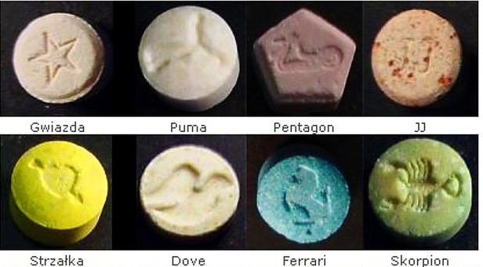
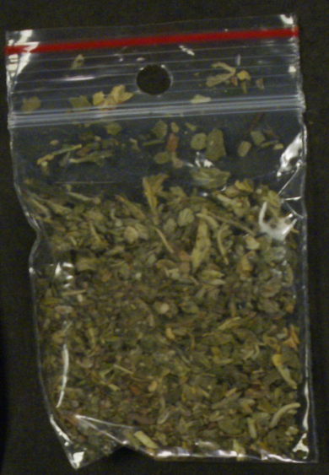
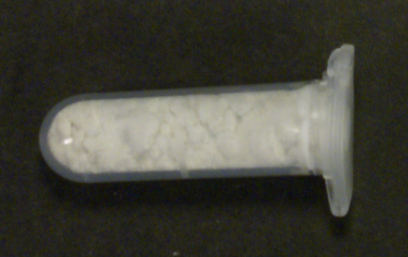
Nowe narkotyki
1. O działaniu pobudzającym
Występowanie – proszek, kryształki, czasem pigułki
Zażywanie – wciąganie, połykanie, dożylnie
Efekty – zwiększenie energii, poprawa nastroju, zaburzenia pracy serca, zaburzenia neurologiczne, halucynacje, urojenia, agresja, śmierć.
2. O działaniu reklamowanym jako podobny do marihuany
Występowanie – mieszanki ziołowe, proszek
Zażywanie – palenie
Efekty – odprężenie, rozluźnienie, dobry nastrój, wymioty, „gonitwy” myśli, nerwowość, bóle w klatce piersiowej, drgawki, utrata przytomności, agresja, stany lękowe.
Zdjęcie: Policja

Slide 6
Nowe narkotyki
3. O działaniu halucynogennym
Występowanie – nasączone kawałki papieru, tektury, czasem płyn,
Zażywanie – połykanie, dożylnie,
Efekty – pozazmysłowe doznania, nudności, bezsenność, lęk, panika, halucynacje, urojenia, utrata kontroli nad sobą i swoim zachowaniem, agresja, próby samobójcze, śmierć.
Ważne
Nowe narkotyki sprzedawane są często jako
np. sole do kąpieli, nawozy do roślin, pochłaniacze
wilgoci, talizmany czy kleje.
Często z informacją „produkt nie nadaje się do spożycia”.
W rzeczywistości, choć widnieje na nich taka
etykietka, nie mają one nic wspólnego z tymi
artykułami.
Zdjęcie: Policja

Slide 7
Przemysł narkotykowy
wprowadza na rynek nowe środki, które nie znajdują się na liście substancji zabronionych.
W laboratoriach nieustannie powstają nieznacznie zmodyfikowane
pod względem struktury chemicznej środki.
Producenci tego rodzaju środków nie podają na opakowaniach ich składu chemicznego.

Slide 8
Dlaczego nowe narkotyki są niebezpieczne?
Uzależnienie?
Pixabay

Slide 9
Zażycie jakichkolwiek nowych narkotyków
wiąże się z dużym ryzykiem zdrowotnym.
Ich skład jest zmienny, substancje w nich
zawarte są toksyczne nawet w mikroskopijnych
dawkach, dlatego łatwo doprowadzić
do ich przedawkowania, nawet ze skutkiem
śmiertelnym.
uzależnienie
Używanie nowych narkotyków może prowadzić
do uzależnienia.
W uzależnieniu następuje zjawisko wzrostu tolerancji,
co oznacza konieczność przyjmowania coraz większych
dawek substancji dla uzyskania tego samego efektu.
Osoby uzależnione od nowych narkotyków mogą
doświadczać głodu substancji, a zaprzestanie ich
używania zwykle jest bardzo trudne.
Pixabay

Slide 10
Zwróć uwagę !
Badania wśród uczniów pokazują, że co dziesiąty nastolatek próbował
tzw. dopalaczy – czyli substancji psychoaktywnych o nieprzewidywalnym składzie chemicznym, zagrażającym zdrowiu i życiu.

Slide 11
Sygnały ostrzegawcze mogące wskazywać na Zażywanie substancji psychoaktywnych
Nowe przedmioty
pojawienie się wśród rzeczy dziecka nowych przedmiotów i produktów mogących służyć do przyjmowania substancji psychoaktywnych np. fifki, zapalniczki, łyżeczki, bibułki, kawałki okopconej folii aluminiowej, igły i strzykawki, waciki, paczuszki w foliowych opakowaniach, kleje, tabletki, proszek, sproszkowane zioła, bryłki itp.
Zmiany psychiczne, zachowań i zwyczajów
np. stany nietrzeźwości, osłabienie lub utrata zainteresowań, zaburzenia snu, wahania nastroju (drażliwość, płaczliwość itp.), zmienna mowa (powolna, zamazana lub przyśpieszona), trudności w koncentracji uwagi, zachowania i reakcje nieadekwatne do sytuacji, chwiejny, powolny chód lub pobudzenie ruchowe, zastyganie w nienaturalnych pozycjach, gorsze wyniki uczenia się czy w pracy, wagarowanie, opuszczanie pracy.
Pixabay

Slide 12
Sygnały ostrzegawcze mogące wskazywać na Zażywanie substancji psychoaktywnych
A także
zmiana dotychczasowych znajomych, poszukiwanie nowych grup i aktywności, w których obecne są narkotyki np. dyskoteki, zloty, festiwale muzyczne itp.,
rozluźnienie więzi z rodziną,
zakłócanie porządku publicznego,
zmiany w wyglądzie,
sprawianie wrażenia osoby chorej np. przeziębionej, kaszlącej,
stany euforii i zmęczenia,
zmiana nawyków żywieniowych ,
zmiany skórne np. miejsca po wkłuciach do naczyń żylnych, zadrapania, ślady po oparzeniach papierosami, przebarwienia palców,
„szkliste oczy”, źrenice zwężone, rozszerzone, nieruchome,
słodki zapach z ust.
Pixabay

Slide 13
Jakie są objawy zatrucia nowymi narkotykami?
Objawy

Slide 14
Nowe narkotyki
Objawy
Pamiętaj, że w zależności od rodzaju zażytej substancji oraz dawki mogą wystąpić różne symptomy:
nadmierny przypływ energii, pobudzenie psychoruchowe,
wahanie nastroju, rozdrażnienie,
zaburzenia świadomości,
zaburzenia oddechowe do zatrzymania oddechu,
zwolnienie czynności serca, kołatania serca, niskie ciśnienie tętnicze,
agresja,
stany depresyjne,
halucynacje, napady lęku,
bóle głowy.
Pixabay

Slide 15
Nowe narkotyki
Postępowanie po zażyciu
OBSERWUJ. W przypadku podejrzenia, że stan zdrowia osoby po zażyciu nowych narkotyków pogarsza lub gdy zachowanie może stanowić zagrożenie dla siebie i osób trzecich WEZWIJ Zespół Ratownictwa Medycznego (tel. 112)
ZBIERZ wywiad od osób znajomych poszkodowanego np. bawiących się razem w dyskotece, dotyczący rodzaju i ilości zażytych substancji. Powinno się również zabezpieczyć substancję psychoaktywną i opakowania po nich do badań i dalszego postępowania. Z zasady, nie podejmujemy działań zmierzających do eliminacji trucizny z przewodu pokarmowego (wymuszenie wymiotów).
Pamiętaj, że w zależności od prezentowanych objawów każda osoba po zażyciu środków psychoaktywnych powinna być skonsultowana przez lekarza.
Pixabay

Slide 16
Dlaczego młodzież sięga po nowe narkotyki?
przyczyny

Slide 17
przyczyny
Relacje międzyludzkie
Przyczyny zażywania nowych narkotyków podawane przez młodych ludzi to:
chęć upodobnienia się do grupy, presja kolegów i koleżanek,
zaspokojenie ciekawości,
dla rozrywki,
problemy w domu i szkole,
niezadowolenie z siebie i z życia,
z powodu nudy.
Dlatego dobre relacje w rodzinie, jasno wytyczony system wartości, życzliwość i akceptacja, codzienny kontakt, rozmowy i zainteresowanie sprawami Twojego dziecka pomogą uchronić je przed kontaktem z narkotykami.
Pixabay

Slide 18
Co możesz zrobić?
Rodzina
Bądź przykładem. Dzieci są dobrymi obserwatorami. Łatwo zauważą, gdy Twoje zachowanie nie jest zgodne z Twoimi słowami. Wymagaj, ale stawiaj warunki możliwe do spełnienia.
Bądź konsekwentny, aby dziecko liczyło się z Tobą i wiedziało, że ustalone normy w kluczowych sprawach muszą być przestrzegane.
Staraj się poznać przyjaciół i znajomych swego dziecka. Pamiętaj, że mogą oni mieć duży wpływ na zachowania i postawy Twego dziecka.
Szanuj prawa dziecka do własnych opinii i wyborów. Nie bądź nadmiernie opiekuńczy. Doradzaj, ale nie narzucaj swojej woli. Pozwól dziecku dokonywać wyborów, gdyż w taki sposób uczy się życia, zarazem bądź czujny i w porę reaguj na zagrożenia.
Ucz się jak przezwyciężać trudności i radzić sobie w trudnych sytuacjach.
Pixabay
Pamiętaj, wspólnie musicie rozwiązać problem.

Slide 19
Zwróć uwagę na leki, które zażywa dziecko
Leki OTC, Leki bez recepty

Slide 20
Zwróć uwagę !
Wśród dzieci powyżej 12 r.ż. najbardziej popularnymi środkami psychoaktywnymi są substancje zawarte w lekach OTC

Slide 21
LEKI OTC
Co to są leki OTC?
Leki OTC (over-the-counter drug) leki wydawane bez recepty lekarskiej.
Idea OTC umożliwia pacjentom samoleczenie w powszechnych dolegliwościach, przed zasięgnięciem porady lekarskiej.
Produkt OTC należy stosować zwykle 3 lub 5 dni, w konkretnych, łatwych do samozdiagnozowania przez pacjenta dolegliwościach.
Najbardziej popularne substancje psychoaktywne zawarte w lekach OTC?
Dekstrometorfan (DXM);
Kodeina;
Pseudoefedryna;
Benzydamina;
Kofeina.
Bank obrazów - Office

Slide 22
Dlaczego leki są niebezpieczne?
Łatwy dostęp
Freepik

Slide 23
Część młodych ludzi zażywa medykament w celu odurzenia się. Leki OTC są łatwo dostępne, stosunkowo tanie.
Stosowane w niewłaściwych ilościach mogą wywołać skutki podobne do narkotyków, a w konsekwencji mogą uzależniać.
Lekomania
Uzależnienie wywołuje stan fizyczny lub psychiczny, który prowadzi do zmiany zachowań łącznie z przymusem stałego lub okresowego przyjmowania leków.
Przedawkowanie może spowodować silne zatrucia, a także poważniejsze konsekwencje, jak uszkodzenie nerek czy wątroby.
W skrajnych przypadkach nadużywanie leków OTC może zakończyć się śmiercią.
Freepik

Slide 24
Politoksykomania
Jednoczesne nadużywanie i/lub uzależnienie od wielu substancji psychoaktywnych, takich jak alkohol, narkotyki, leki czy „dopalacze”.

Slide 25
POlitoksykomania
Zaburzenie psychiczne i zaburzenie zachowania wg ICD-10,
zjawisko łączenia różnych substancji psychoaktywnych,
np. łączenie narkotyków z alkoholem lub lekami.
Obecnie mamy do czynienia z nasileniem tego zjawiska, zwłaszcza w grupie młodych ludzi i dorosłych.
Przyjmowanie wielu substancji psychoaktywnych (np. alkoholu i leków) nie jest kojarzone z jakimkolwiek zagrożeniem.
W przypadku zatrucia substancjami z wielu grup, interwencja medyczna jest utrudniona ze względu na pojawienie się w organizmie zjawiska sumowania efektów działania poszczególnych substancji psychoaktywnych.
Leczenie uzależnienia od kilku substancji psychoaktywnych jest skomplikowanym procesem.
Pixabay

Slide 26
Telefony Zaufania
Narkomania - 800 199 990, czynny codziennie, w godz. 16-21
Uzależnienia behawioralne - 801 889 880, czynny codziennie, w godz. 17-22
Telefon dla rodziców i nauczycieli w sprawie bezpieczeństwa dzieci, 800 100 100

Slide 27
Opracowano na podstawie:
www.gov.pl/gis/glowny-inspektorat-sanitarny
Nowe narkotyki – poradnik dla rodziców, Główny Inspektorat Sanitarny
https://www.kbpn.gov.pl/portal?id=1
www.ore.edu.pl/2015/03/profilaktyka-uzaleznien/
Zdjęcia – Pixabay, Freepik.

Slide 28
WSSE W KATOWICACH
www.gov.pl/wsse-katowice/
wsse.katowice@sanepid.gov.pl
/WSSEKatowice
/WSSEKatowice

